Slide 1
Комплексний дипломний проект
Інтелектуальна система обробки зображень в растровій графіці: оцінювання дисторсії
Розробила студ. гр. КНзн-14 Бенецька К.С.
Керівник: к.т.н., доц.каф КН, Сілагін О.В.

Slide 2
Техніко-економічне обґрунтування розробки
В 1 розділі було проведено техніко-економічне обґрунтування доцільності моделювання, в результаті чого був визначений аналог і проведений порівняльний аналіз.
Співставлення основних технічних показників програмних продуктів довело переваги нової розробки: вона є більш комфортною, швидкодіючою, легкою і зрозумілою у використанні.
Порівняння величин необхідних капіталовкладень та експлуатаційних витрат нового програмного продукту та аналогу довело економічну ефективність нової розробки.
Проведений аналіз довів актуальність, доцільність та необхідність розробки програмного продукту на сучасному етапі.

Slide 3
Постановка задачі
Об’єктом дослідження є процес вимірювання спотворень растрових графічних файлів.
Предметом дослідження є алгоритми та програмні інструменти для вимірювання дисторсії в растрових графічних зображеннях.
Метою даного дипломного проекту є підвищення достовірності роботи систем автоматизованої оцінки спотворень.
Задачами дослідження є аналіз та вибір методів для створення подібних систем, математичних моделей, що лежать в основі вимірювання та оцінки спотворень, а також сама розробка програмного блоку автоматизованої оцінки дисторсії.

Slide 4
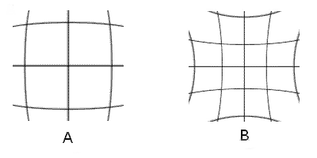
Геометричні спотворення
Рис. 1 Види дисторсії
Для задач первинного одержання растрових графічних зображень таких як сканування та фотографування, де найсуттєвіша складова виникнення геометричних спотворень пов’язана з проходженням світла через об’єктив, основним типом геометричних спотворень є дисторсія.

Slide 5

Тестування зображень одержаних скануванням
Фрагмент тесту для тестування сканерів

Slide 6





Математична модель та алгоритм визначення положення лінії теста
Алгоритм визначення координат центрів вертикальних ліній тесту заснований на алгоритмі оцінки положення детермінованого сигналу на тлі аддитивного Гаусового шуму. Алгоритм включає в себе наступні операції:
1. Розрахунок багатокомпонентного зображення рядка тесту
з його багатоспектрального зображення:
спектральні (кольорові) компоненти, nRad - кількість спектральних компонент.
2. Застосування до повнокольорового зображенню узгодженого фільтра з формою
імпульсу вертикальної смуги:
3. Позиціонування екстpемумів фільтрованого сигналу зображення, відповідного вертикальним лініям тесту:
де

Slide 7


Оцінка кривої дисторсії
1. Розрахунок графіка дисторсії, як різниці між положеннями вертикальних ліній, віддалених між собою на відстані:
розмір зображення, y - відстань між лініями на тесті, воно відповідає розміру оригіналу.
2. Значення присвоюється лінії Соord(i) відповідно центру інтервалу
де-

Slide 8
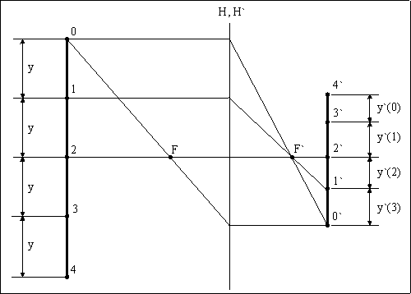
Принцип вимірювання дисторсії сканера
  прн

Slide 9
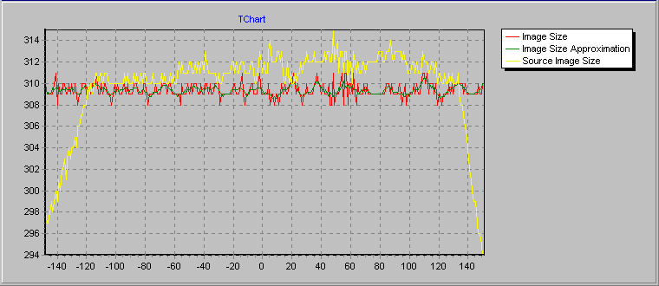
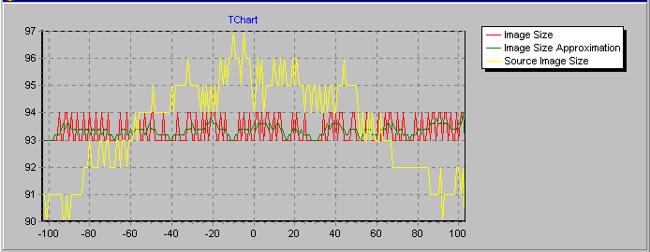
Аналіз результатів вимірювання дисторсії
Несиметрична дисторсія сканера UMAX PowerLookXL
Параболічна дисторсія нескоректованого сканера

Slide 10
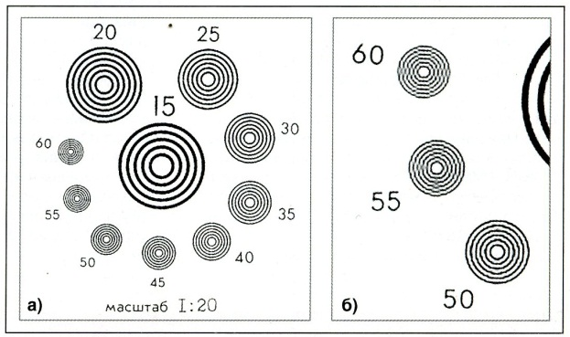
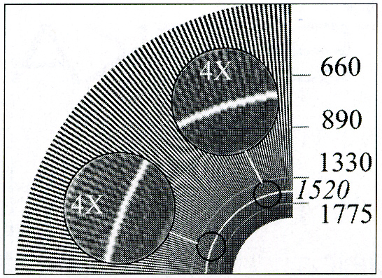
Геометричні спотворення в цифрових фотоапаратах
Серед показників, що найбільше впливають на якість графічних зображень при цифровому фотографуванні треба відмітити дисторсію об’єктива і невідповідність роздільної здатності.
Концентричні мірри
Радіальні мірри Тест картинка

Slide 11
Математична модель тестування на величину дисторсії
Тестування включає в себе фотографування даної тест-картинки та отриманий в результаті знімок співставляється з тестовим та перевіряється по заданим даним. Геометричним спотворенням є , де:
Оцінка даному фотоапарату, що тестується на геометричні спотворення, ставиться за допомогою функції відповідності :
В якості теста на відповідність задекларованої роздільної здатності традиційно використовуються радіальні та концентричні мірри, що показані на попередньому слайді.

Slide 12
Розробка алгоритма тестування на геометричні спотворення
Оскільки тестування фотоапаратів на геометричні спотворення е частиною загальної системи оцінки якості цифрових фотоапаратів, то робота алгоритма починається з виводу головного меню, на якому користувач вибирає саме режим оцінки геометричних спотворень. Цей режим передбачає два альтернативні варіанти:
1.Робота з блоком «Статистика», де коригуються критерії оцінки якості
2. Власне режим «вимірювання», де визначається та вимірюється рівень геометричних спотворень. Як уже відзначалось у попередньому розділі, геометричні спотворення цифрових фотоапаратів містять дві суттєві складові:
- дисторсія об’єктива;
- завищена роздільна здатність ;
3. Після того як вибрано відповідний режим, пропонується зробити вибір тестової картинки.
4. Вибір режиму експозиції;
5. Вибір режиму тесту, де формується список і параметри тестових знімків.
6. Послідовність фотографування тестової картинки з різними параметрами та умовами експозиції.
7. Обробка результатів тестування з формуванням локальної та інтегрованої оцінки.

Slide 13
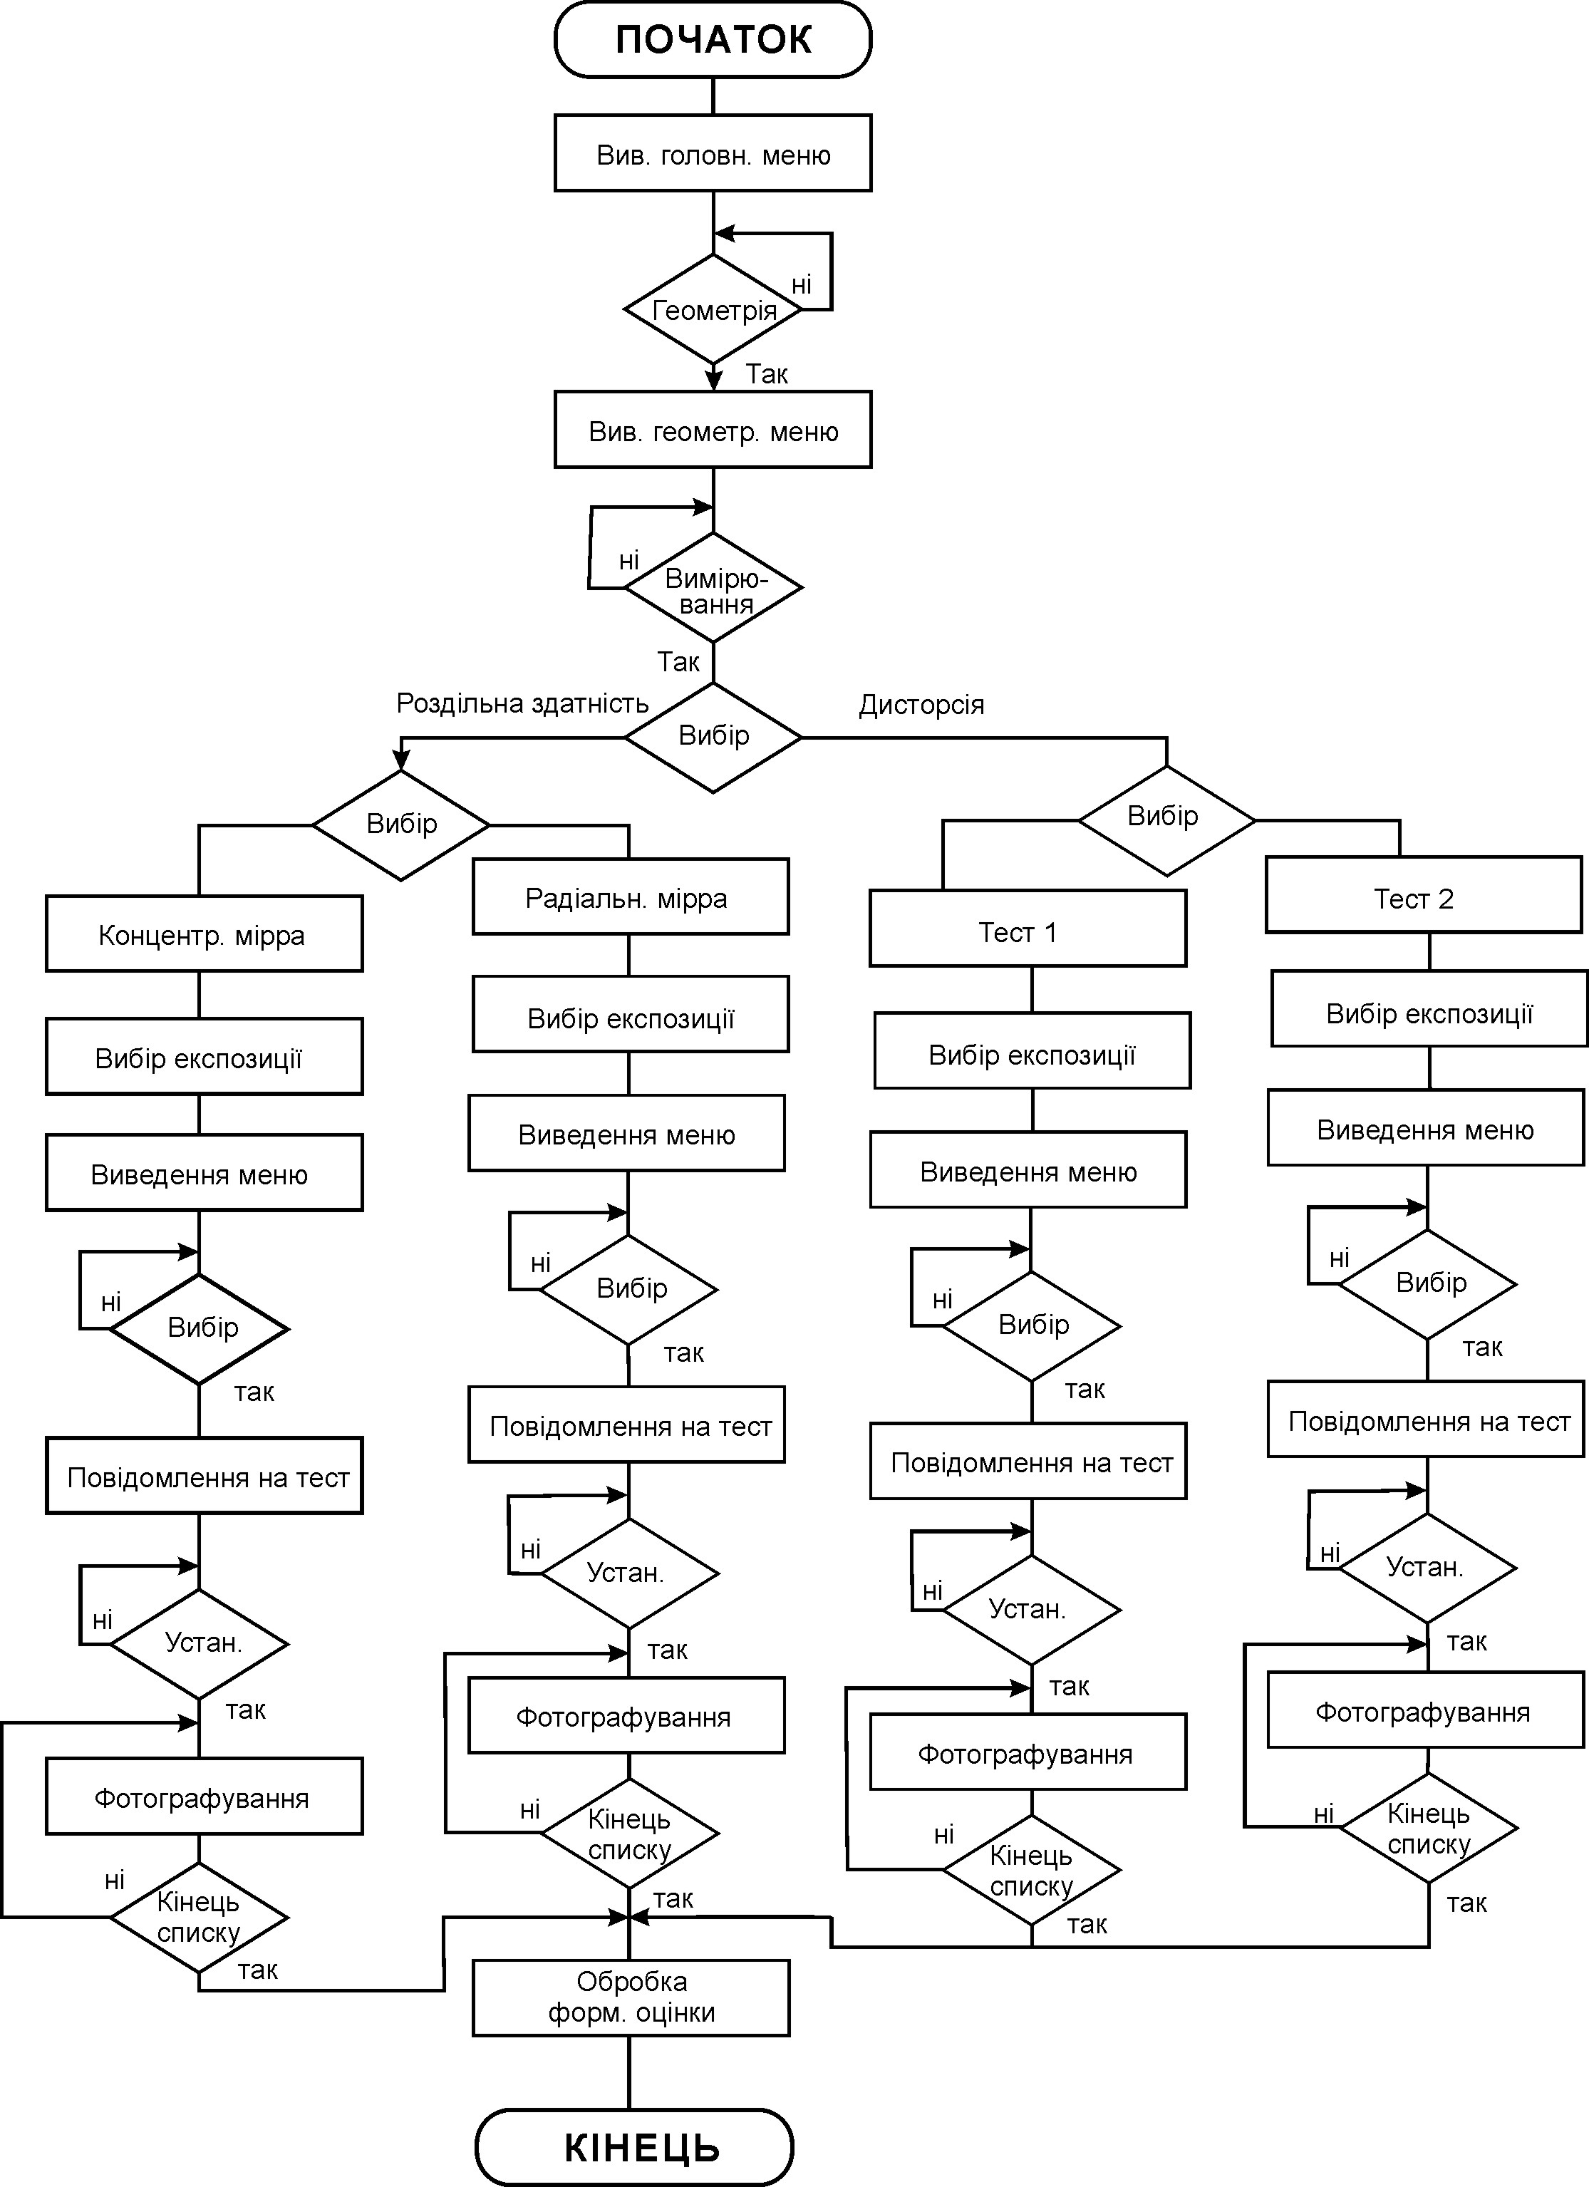
Граф-схема алгоритма тестування на геометричні спотворення
Алгоритм реалізований у програмі
TestGeomFoto, що приведена в
додатку .
Приведена коротка
інструкція по роботі з програмою.

Slide 14
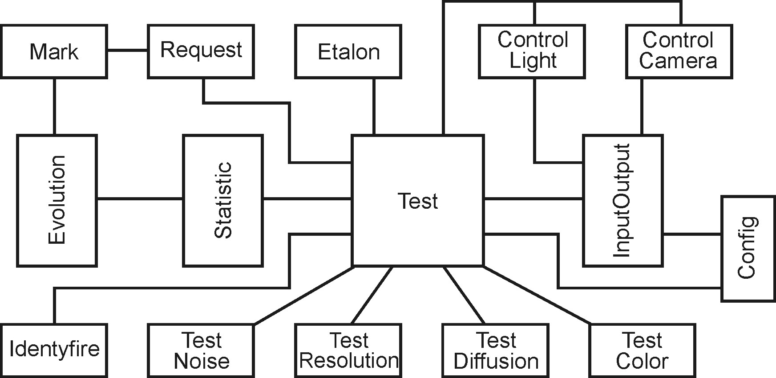
Структури ПЗ системи оцінки якості зображень
В основі роботи системи лежить принцип порівняння введеного оцифрованого зображення з програмно синтезованим ідеальним еталоном. Визначення рівня шумів та спотворень виконується класом TEST з агрегатованими класами TestColor, TestNoise, TestResolution, TestDiffusion та класом Etalon, де зберігаються синтезовані цифрові еталони. Тут же формуються повідомлення класам ControlLight та ControlCamera для зміни режимів освітлення та роботи фотокамери. Власне оцінювання відбувається в класі Identyfire з використанням ймовірностних та Байесовських моделей.
Діаграма класів ПЗ-системи.

Slide 15
Дерево логічного виведення інтегрованого показника якості

Slide 16
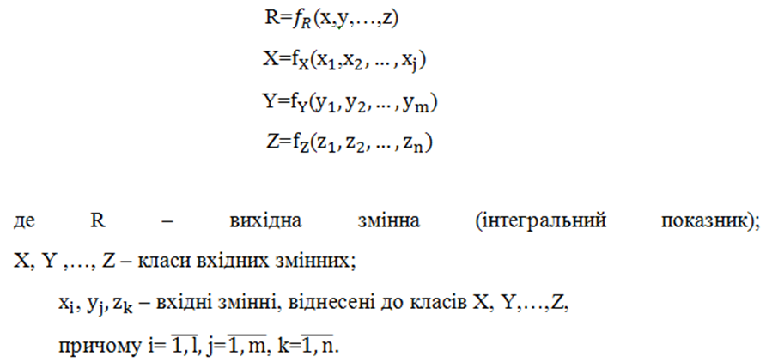
Залежності виведення інтегрованого показника

Slide 17
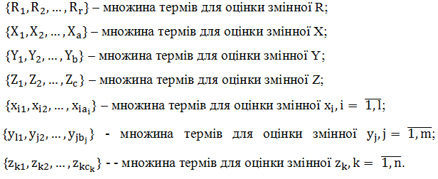
Зв’язок змінних з лінгвістичними термами

Slide 18
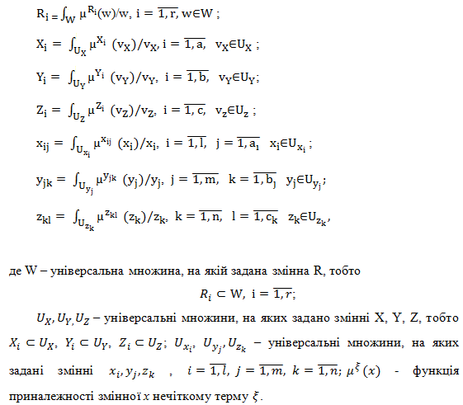
Прдставлення термів у вигляді нечіткої множини

Slide 19
Нечітка база знань
Правила виведення
Матриця знань

Slide 20
Представлення баз знань нечіткими логічними рівняннями

Slide 21
Розробка моделі узагальненого логічного виводу оцінки фотокамери
Для розробки моделі узагальненого логічного виводу оцінки фотокамери скористаємося апаратом нечіткої логіки. Ієрархічний взаємозв’язок між вхідними змінними, що описуються нечіткими термами типу «незначні», «малі», «середні», «великі», «дуже великі», що стосується, наприклад геометричних спотворень, або «відповідає», «не відповідає», що стосується роздільної здатності, класів вхідних змінних і вихідною змінною (узагальненою оцінкою фотокамери) представимо у вигляді дерева (Рис.6.1), якому відповідає система співвідношень
де R- вихідна змінна (інтегрований узагальнений показник); X,Y,Z – класи вхідних змінних;
A,B,C,D,E,K,L – підкласи вхідних змінних;
Будемо вважати, що всі змінні, що стоять у вершинах дерева (Рис.6.1), є лінгвістичними змінними зі слідуючими нечіткими термами:
{2-,2,2+,3-,3,3+,4-,4,4+,5-,5,5+} – множина термів для оцінки змінної R;
{«незначні», «малі», «середні», «великі», «дуже великі»} – множина термів для оцінки змінних X(геометричні спотворення), D(дисторсія), Y,K(шуми), А,В,Z(кольороспотворення каналу «а» , «в» та загальне).
{«відповідає», «не відповідає»} - множина термів для оцінки змінної С(роздільна здатність),
{«яскраві», «не яскраві»} - множина термів для оцінки змінної L(яскравість),
{«сприятливі», «не сприятливі»} - множина термів для оцінки змінної Е(умови зйомки).

Slide 22
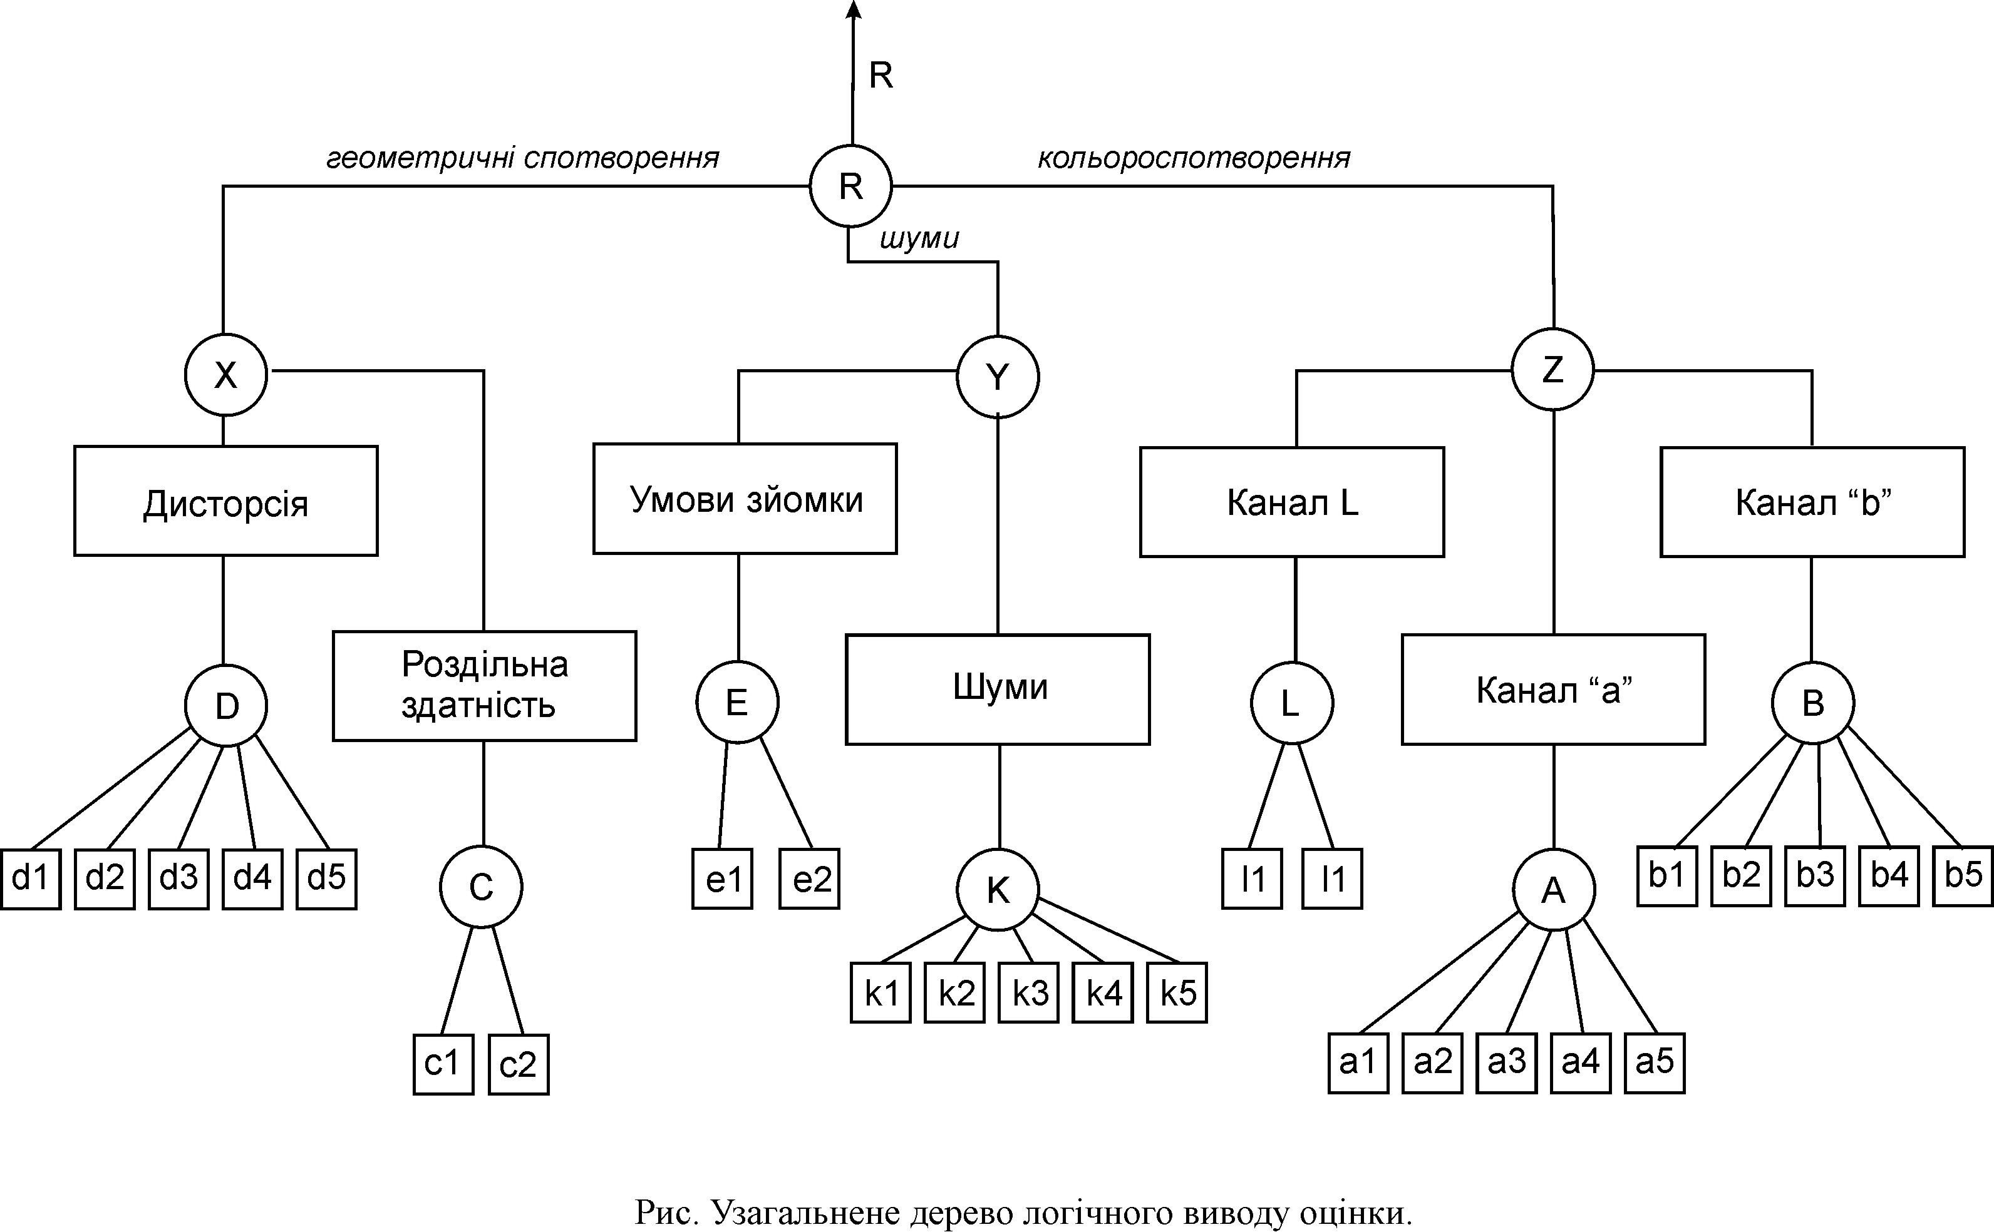
Графічна модель виводу методом нечіткої логіки

Slide 23
ВИСНОВКИ
Всі задачі, що поставлені в завданні на третю частину комплексного дипломного проекту, виконані в повному об’ємі, а саме:
проведено техніко-економічне обгрунтування доцільності вимірювання та оцінювання дисторсії, в результаті чого був визначений аналог і проведений порівняльний аналіз;
виконано аналіз геометричних спотворень сканера та цифрового апарата, визначено їх відмінності:
за допомогою апарату нечіткої логіки розроблено модель узагальненого логічного виводу оцінки якості у вигляді трьохступеневого ієрархічного об’єкту;
сформульована нечітка база знань для ієрархічного процесу виведення оцінки.
зроблено представлення баз знань нечіткими логічними рівнянням;
розроблено алгоритм виведення оцінки якості системи;
розроблена структура програмного забезпечення системи;
спроектована та реалізована програма, що вимірює рівень дисторсії в растровому файлі.
в роботі також вирішено ряд економічних задач.
Результати роботи відповідають поставленим задачам. Поставлена мета, а саме підвищення достовірності оцінки якості, досягнута за рахунок виключення об’єктивної складової(людський фактор) на всіх стадіях виведення оцінки якості..

